Slide 1
Octavo Semestre
Practicante

Slide 2
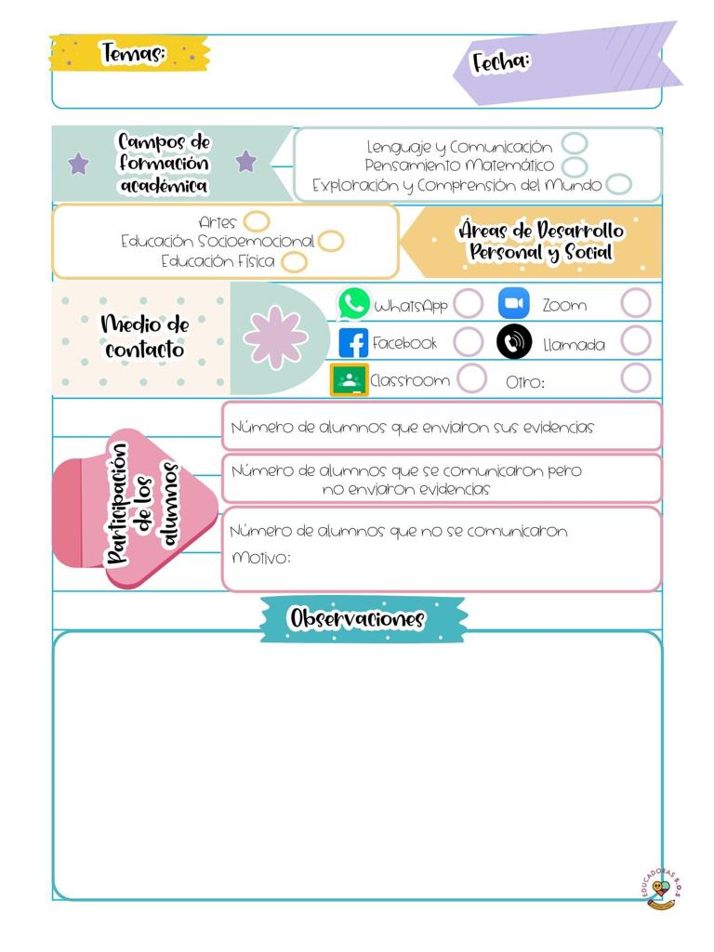
Diario de la alumna
J.N. María L. Pérez de Arreola
2° C y 3° Sección B
Educadora practicante: Jimena Guadalupe Charles H.
03 de Mayo de 2021
8 alumnos de 2º y 8 alumnos de 3º en la conexión vía Zoom.
Las evidencias se cargan los días viernes en Facebook.
La asistencia del grupo fue regular, cabe resaltar que todos los niños tuvieron el material solicitado al alcance, por lo que la participación fue fluida, todo lo relacionado a las artes son temas que despiertan su interés, se mostraron motivados, con gran curiosidad, intercambiaron opiniones y se dieron la oportunidad de conocer acerca de diferentes obras artísticas.

Slide 3
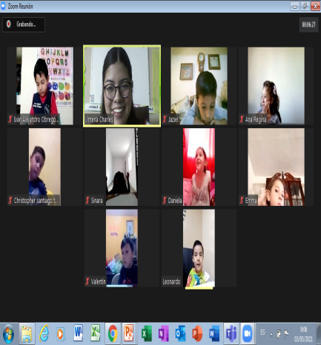
De la intervención de la clase virtual reflexiona acerca de:
¿Cómo desarrollé la clase?
Considero desarrollé ambas clases de manera armónica, nos saludamos, los niños comentaron cómo pasaron su fin de semana, se saludaron entre ellos, después dimos la bienvenida a un nuevo mes y colocamos la fecha en el pizarrón, posteriormente, expresaron lo que conocen sobre las obras de arte, qué son, en dónde las podemos encontrar, cuál es su función, etc.
Prestaron atención a las imágenes proyectadas en la presentación, de tres obras conocidas a nivel internacional: La Mona Lisa, El grito y Los girasoles, de Leonardo Da Vinci, Edvard Munch y Vincent Vang Gogh respectivamente, comunicaron lo que sentían la observarlas; miedo, alegría, tristeza e incluso curiosidad.
Hicieron su propia pintura, algunos con pinturas vinci, otros con acuarelas, pinceles o crayolas.
Reflexionaron lo referente a la importancia del arte en la vida diaria, escucharon información de personas que han encontrado en el arte un refugio de expresión y apreciación.
En el cierre de la sesión, llegamos a los acuerdos de la clase del día de mañana, se despidieron, hicieron preguntas, y enviaron su evidencia fotográfica al terminar la clase.
¿Qué mejoras puedo realizar? El día de hoy no se suscitó ningún inconveniente al compartir pantalla, los niños escucharon indicaciones, se apoyaron unos a otros, y se mantuvieron atentos durante toda la sesión, por lo que las mejores propuestas en los diarios anteriores, dieron resultados positivos en la organización de la clase.
Siempre es factible dialogar abiertamente con alumnos y padres de familia, para la toma de decisiones, con el fin de mejorar.
Señalar y describir cómo se realizó la evaluación del aprendizaje esperado: La evaluación del aprendizaje esperado se realizó al escuchar las participaciones de los alumnos, sus expresiones, emociones y sentimientos, de igual forma al tomar en cuenta las preguntas que emitieron enfocadas a la historia detrás de cada pintura, se tiene en todo momento los indicadores del instrumento de evaluación continua.
Fotografías

